Slide 1
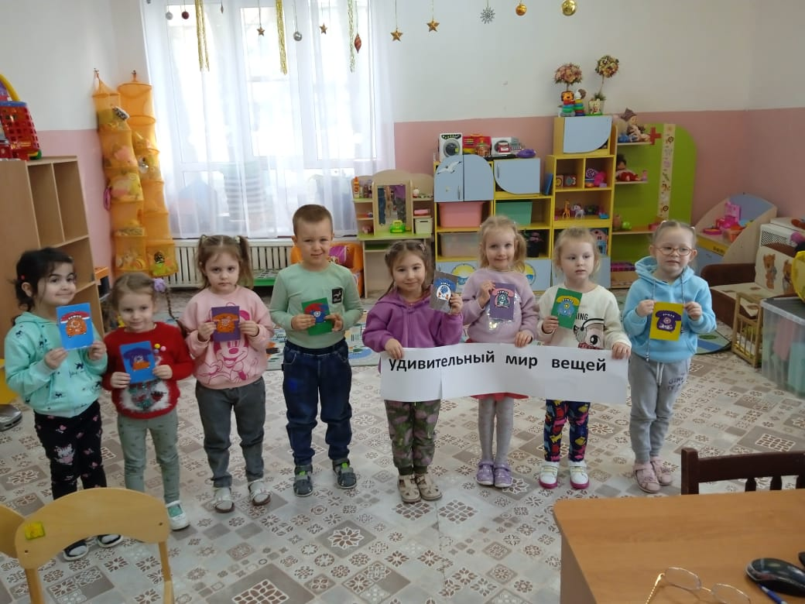
Презентация: «мир предметов и техники»
Подготовили: воспитатели
Прутяну С.А, Ткачева С.В.
2023г

Slide 2
Актуальность презентации:
Понимать историю изобретений очень важно и интересно особенно дошкольникам ,которые в своей возрастной категории очень любознательны. Только и слышишь: Откуда? Почему? Зачем? Как?

Slide 3
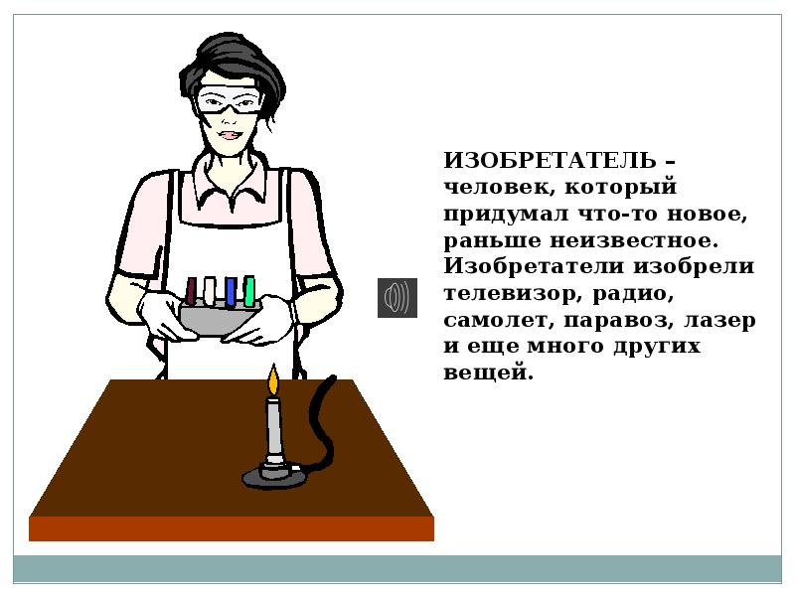

Slide 4

Вeликиe изoбрeтeния чeлoвeчeствa

Slide 5


Slide 6
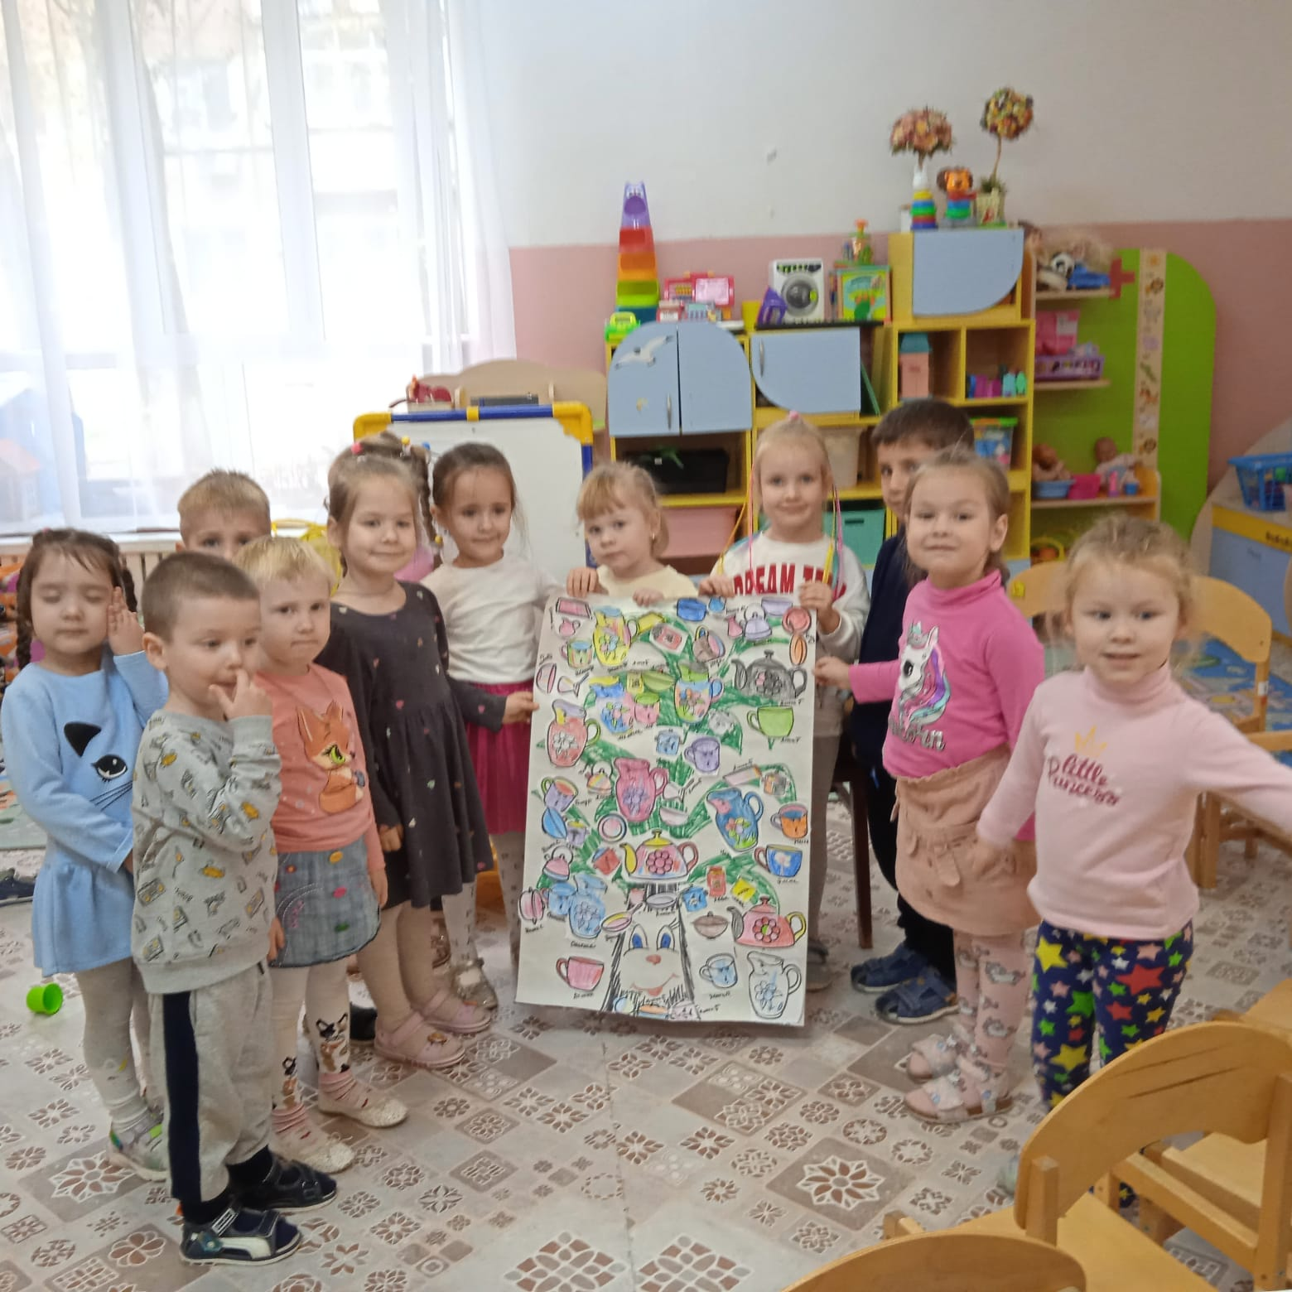
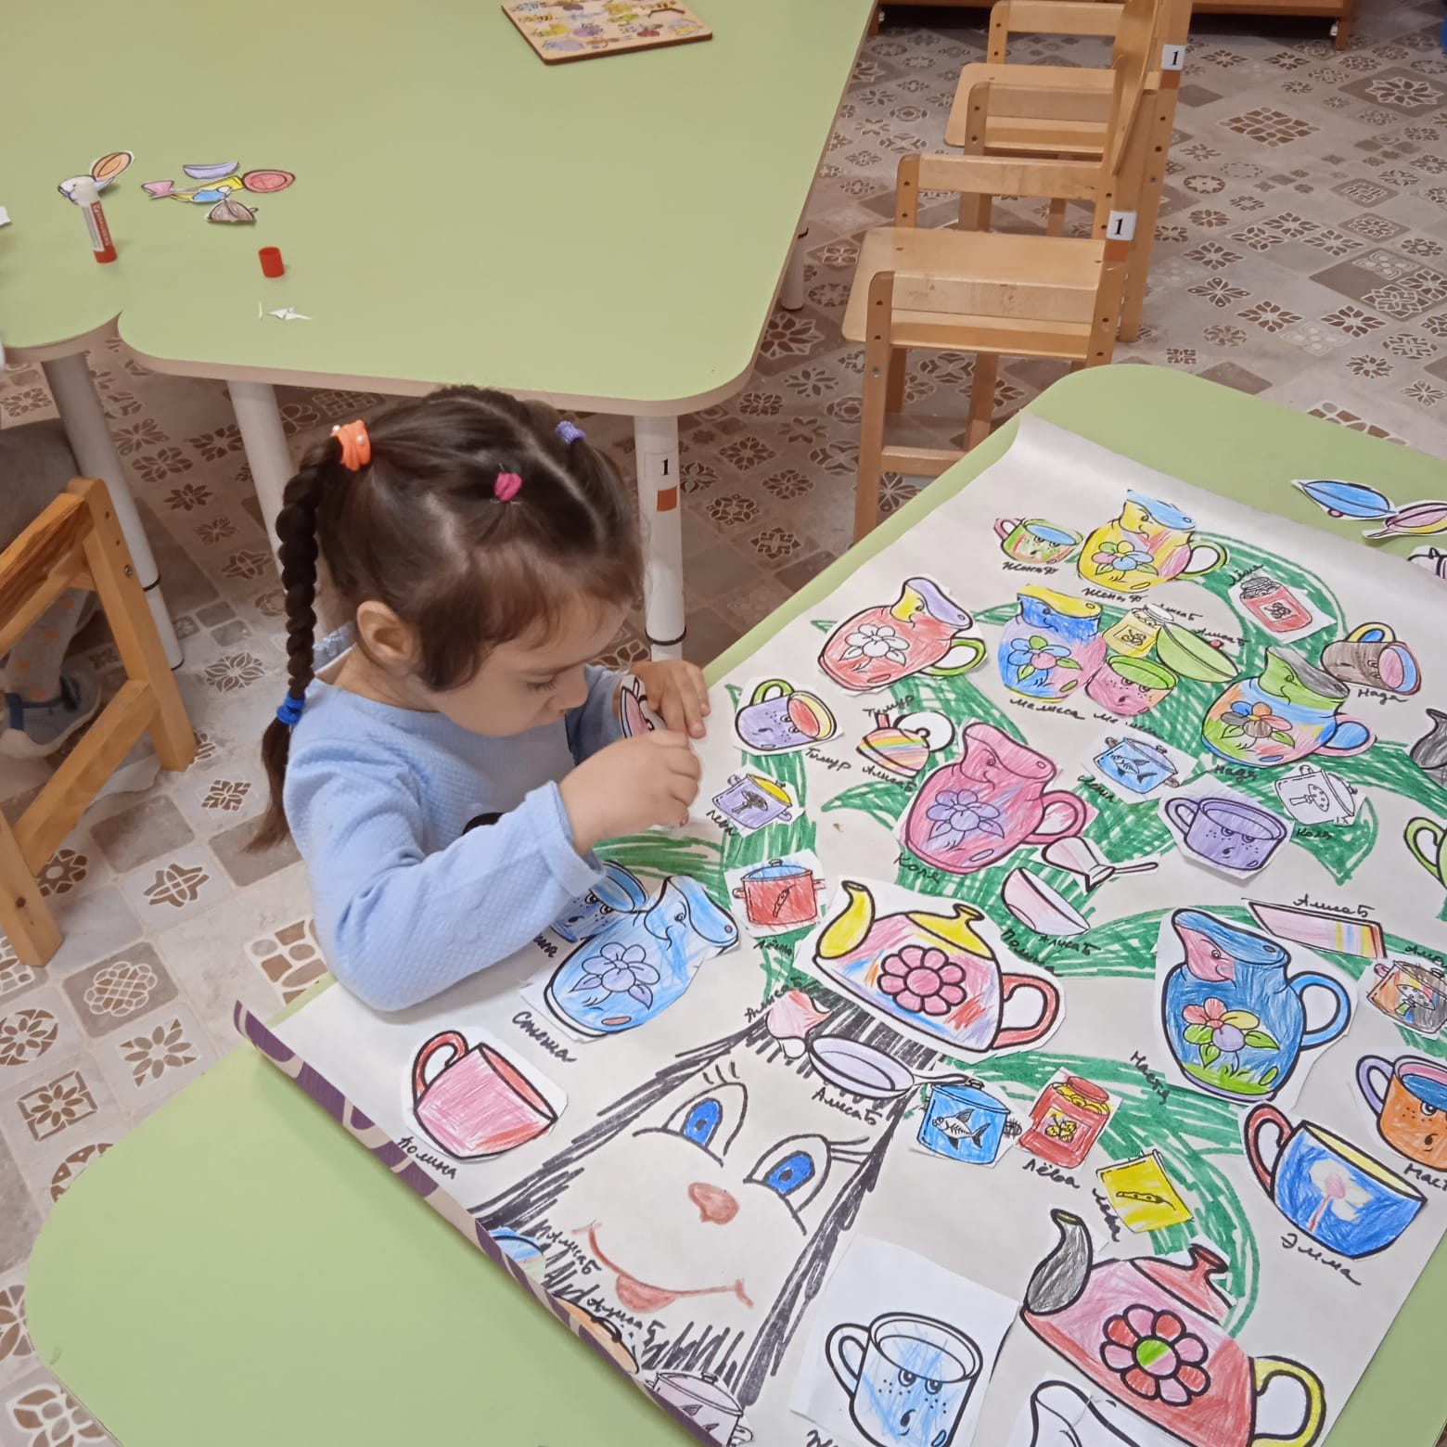
Вeликиe изoбрeтeния чeлoвeчeствa глазами детей!
Удивительный мир вещей!
Мир посуды .(Чудо дерево)

Slide 7
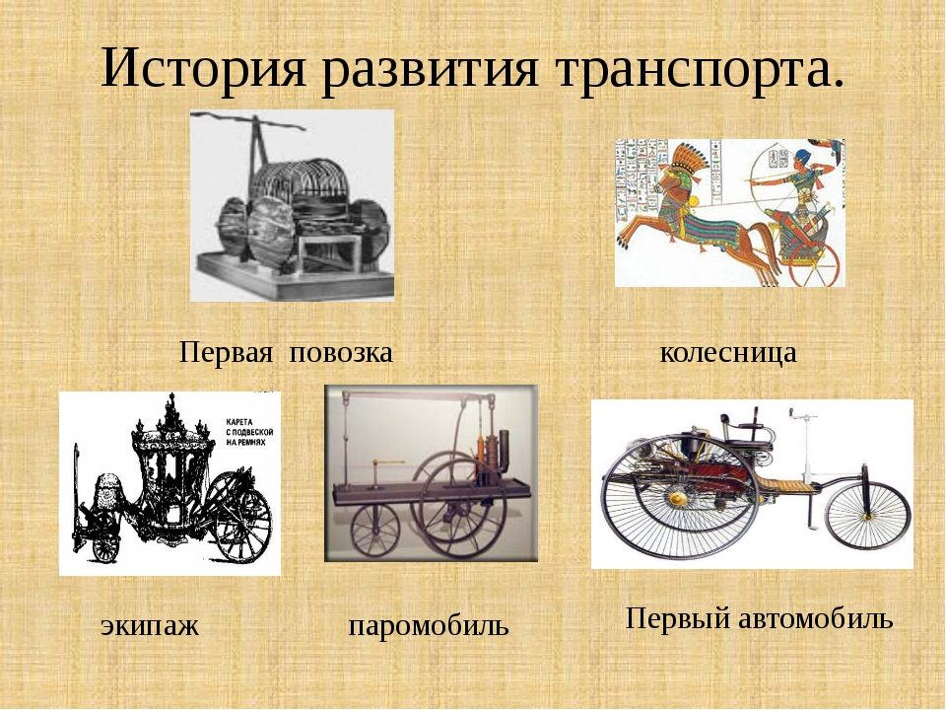

Slide 8
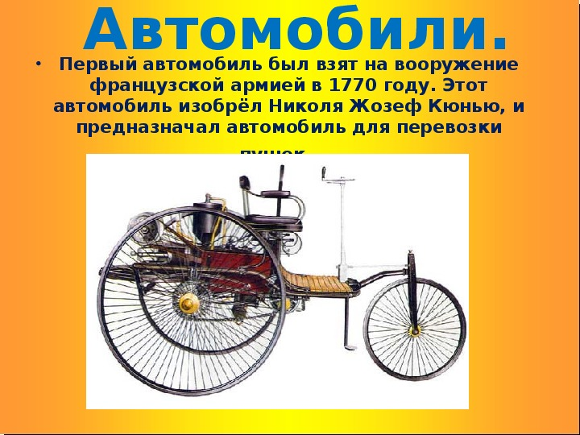

Slide 9
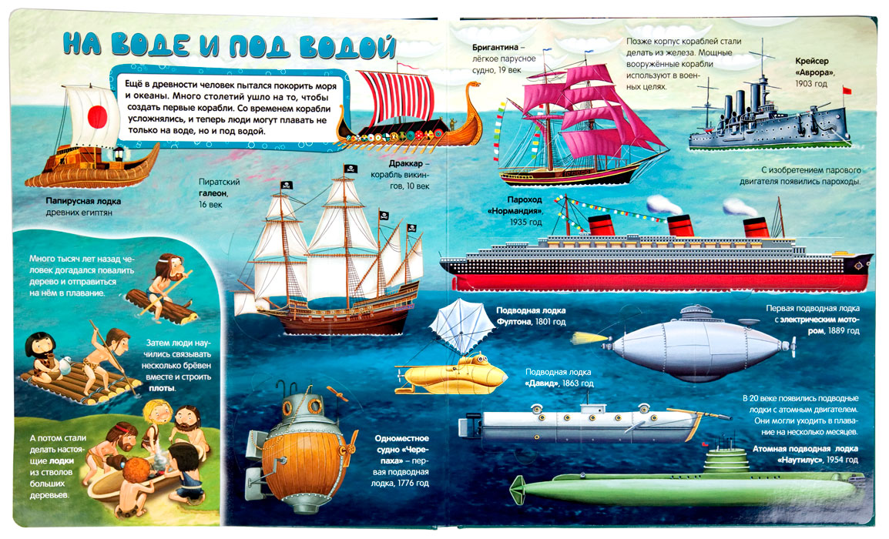

Slide 10
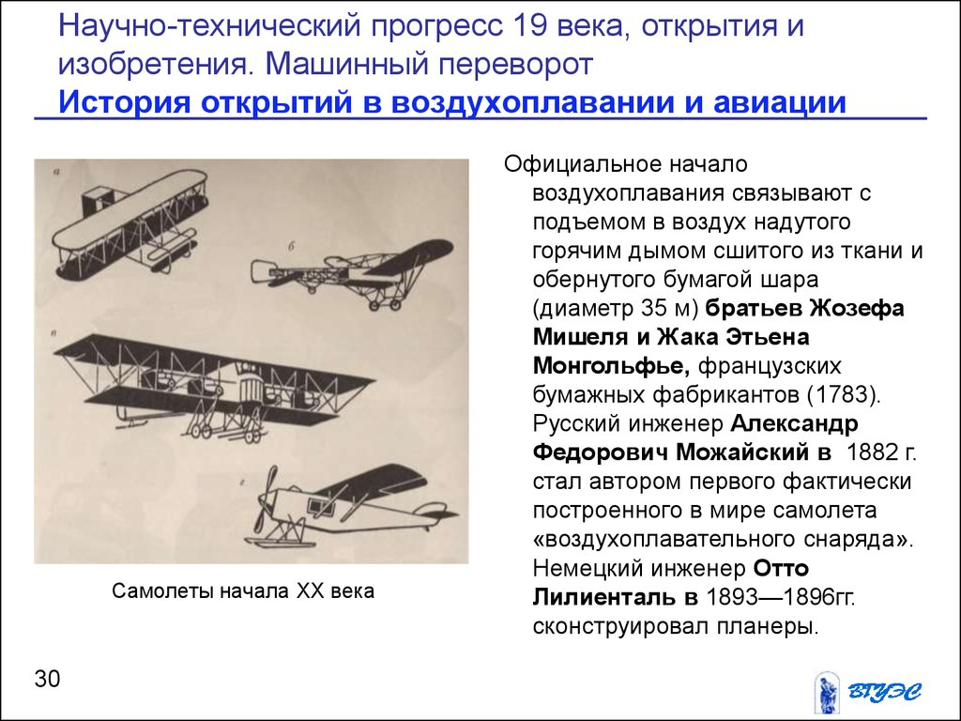

Slide 11
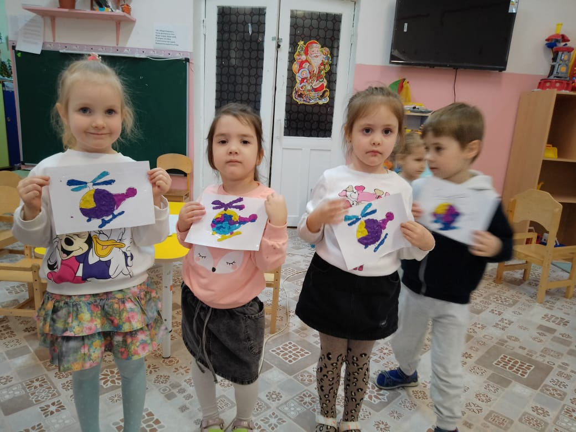
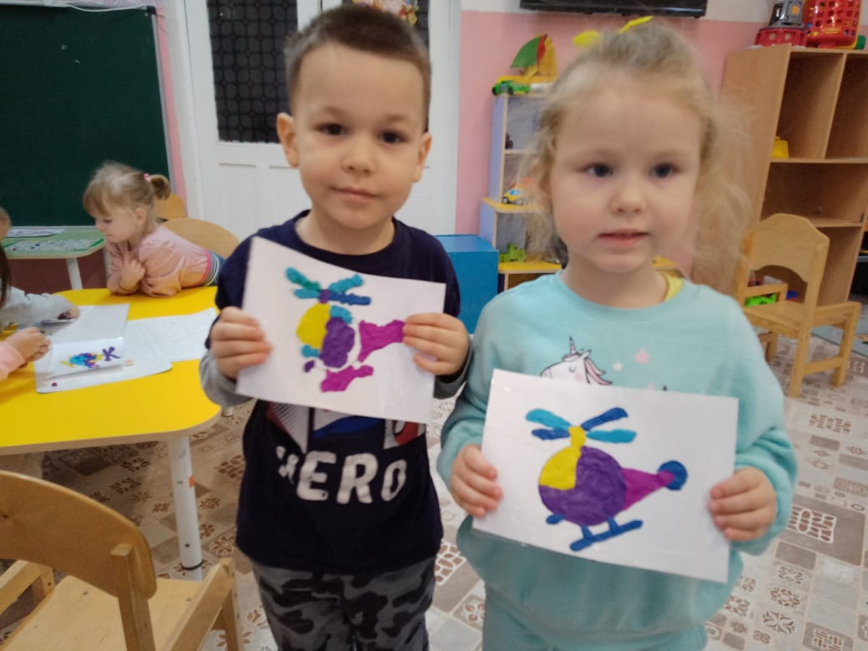
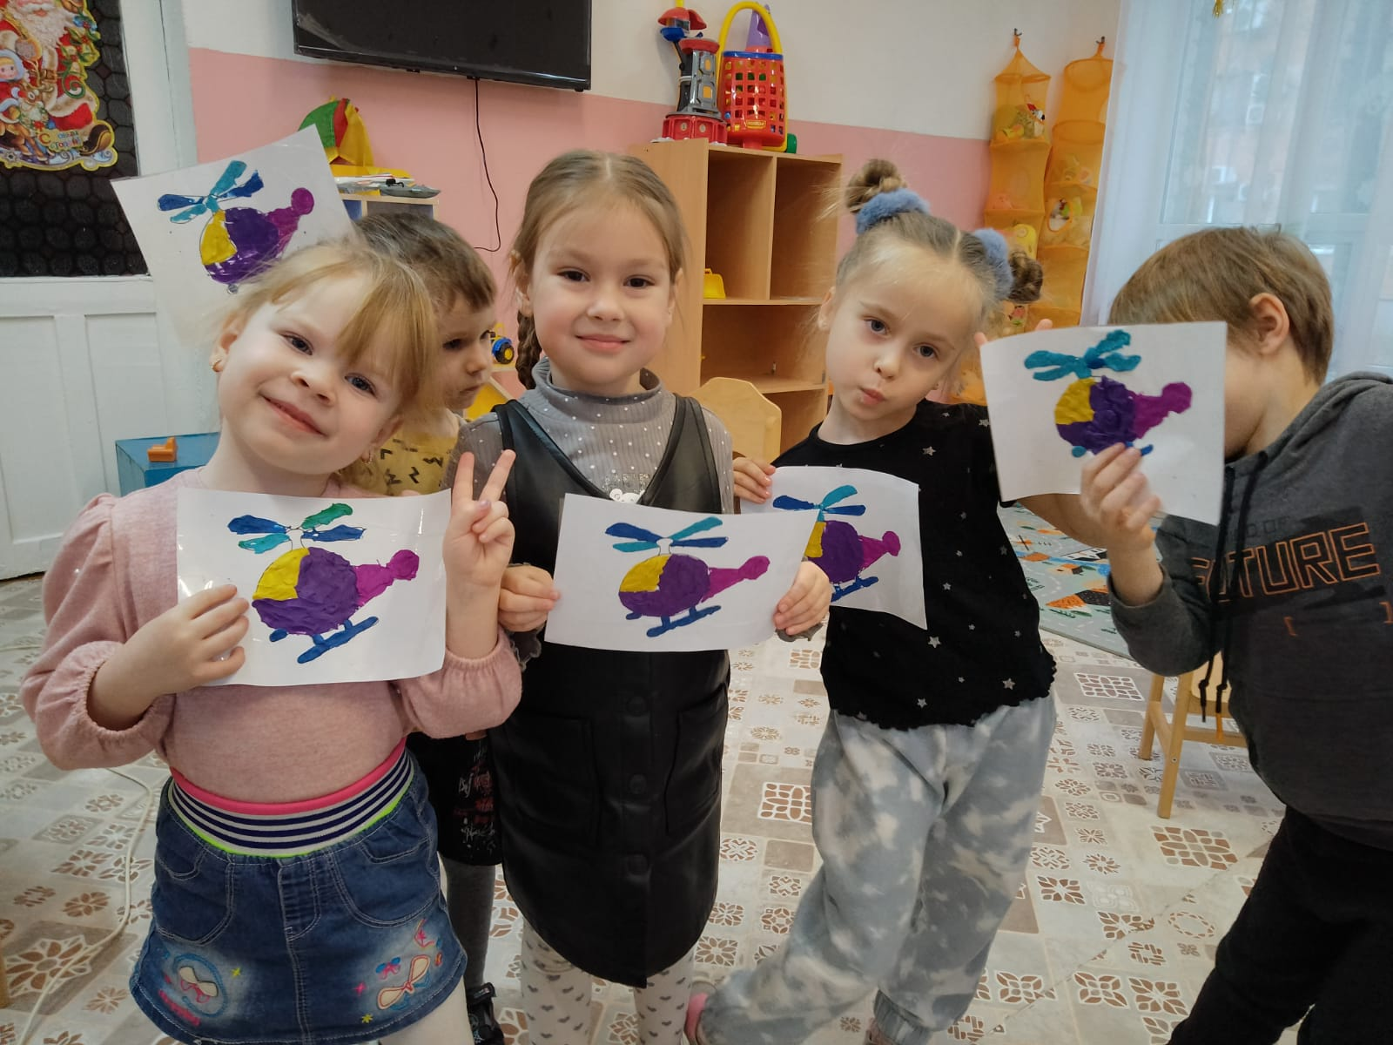

Slide 12
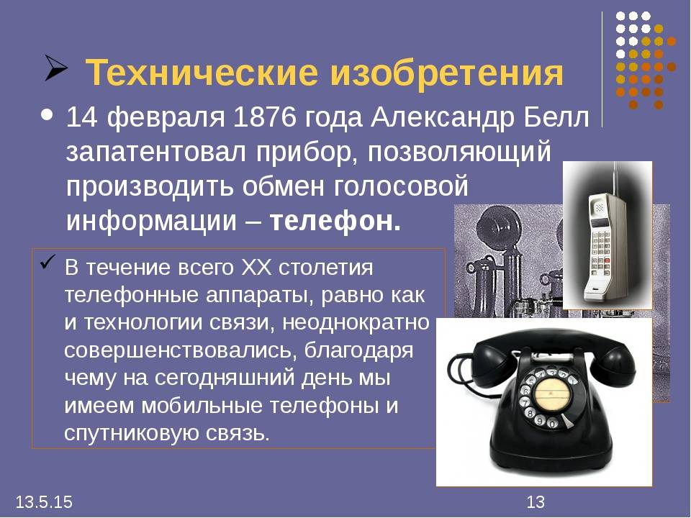

Slide 13


Slide 14
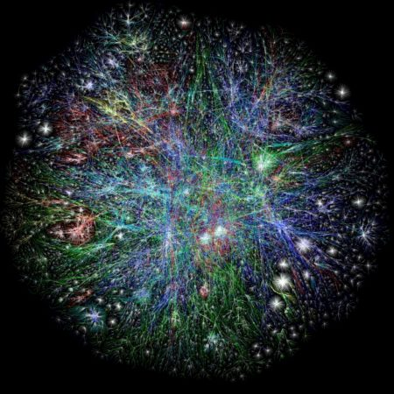
Вeликиe изoбрeтeния чeлoвeчeствa
Интернет и всемирная паутина

Slide 15
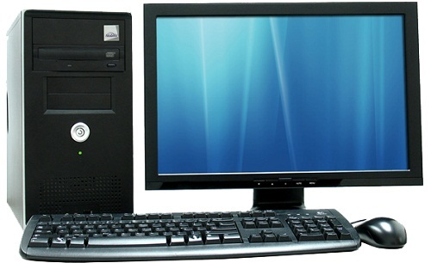
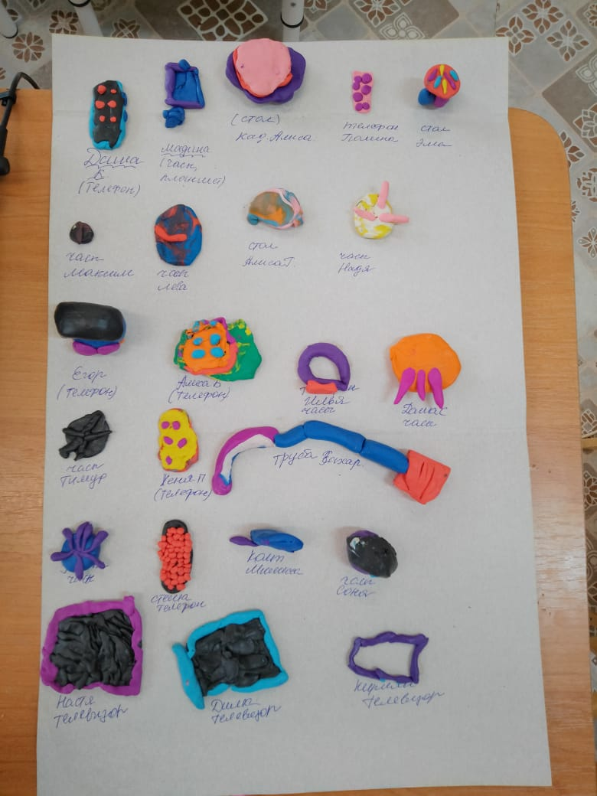
Вeликиe изoбрeтeния чeлoвeчeствa
Компьютер
Изобретения глазами детей: телефон,часы,компьютер и т д

Slide 16

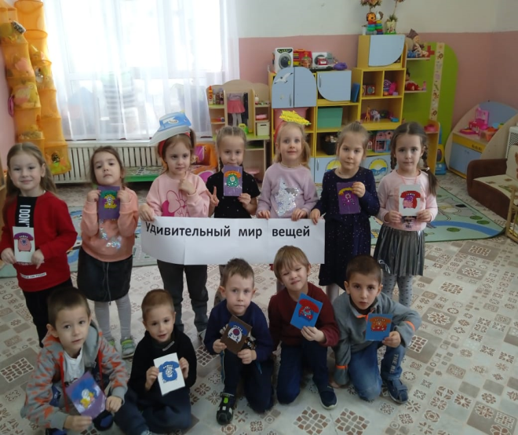
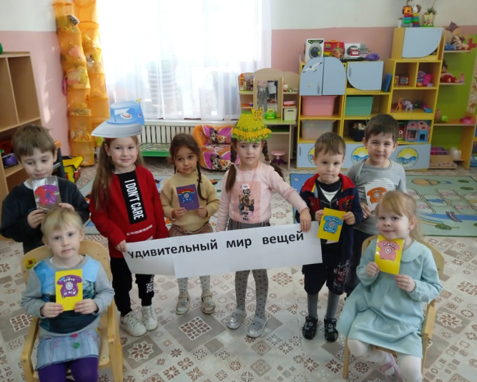
Вeликиe изoбрeтeния чeлoвeчeствa глазами детей!
Удивительный мир вещей!
(пластилинография, театрализованная деятельность, рисование)

Slide 17
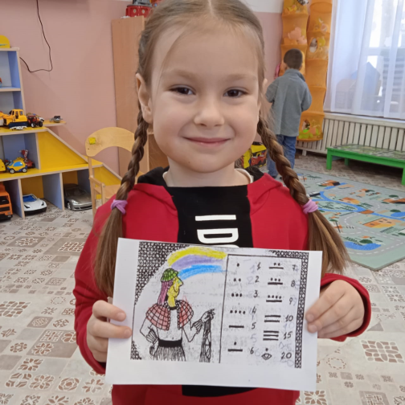
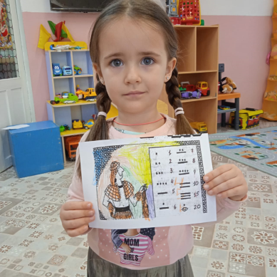
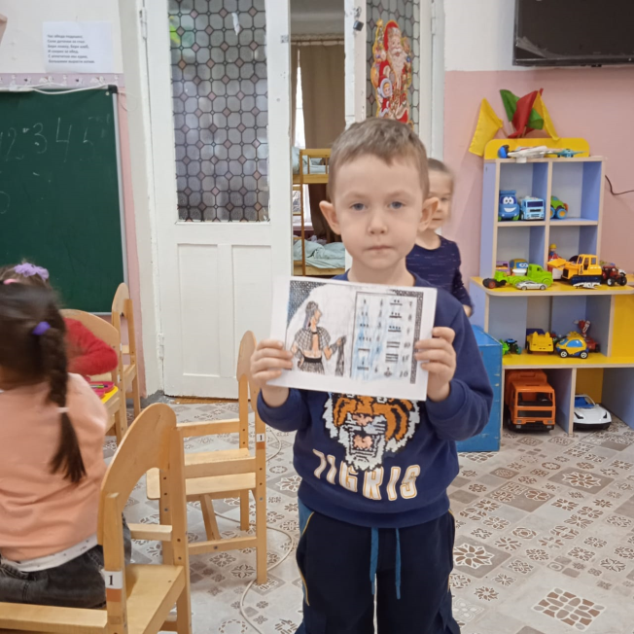
Вeликиe изoбрeтeния чeлoвeчeствa глазами детей!
Удивительный мир вещей!
(Как древние люди считали)

Slide 18
Спасибо за внимание

